Slide 1

Teoría:
Clasificación de imágenes

Slide 2

Redes Convolucionales
Ojo
Ojo
Rostro
El Reconocimiento de Imagen Humano
Detectamos patrones de textura, cambios de contraste, formas, etc
Pupila
Nariz
Patrones de subelementos como ceja, pupila, párpado, etc
Patrones de elementos como ojos, boca, nariz, etc
Procesamiento en Cascada!

Slide 3
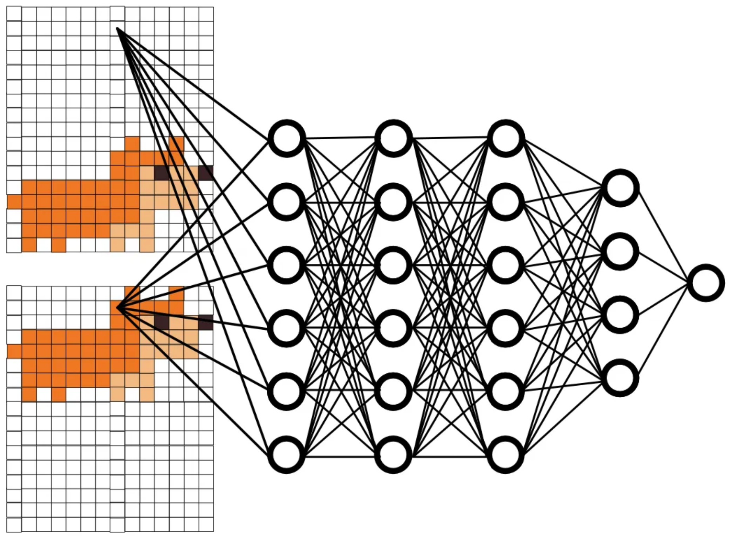

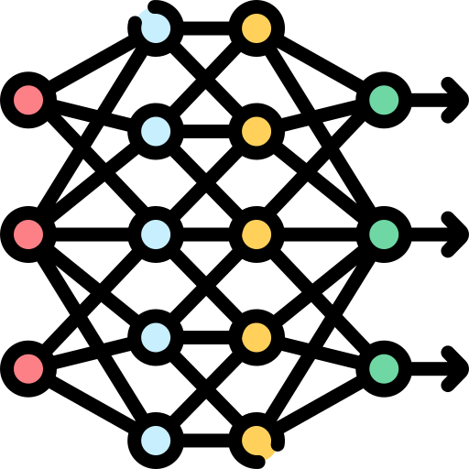
Redes Convolucionales
¿Porque no usamos una Red Densa común?
Las redes consumen vectores, tendríamos un vector del mismo tamaño que todos los píxeles de la imágen
En el vector plano, cada pixel es independiente, se pierde la “estructura” de la imágen
Sería muy costoso el procesamiento debido a la cantidad enorme, incluso para imágenes pequeñas
Hipersensibilidad a cambios en la imágen

Slide 4
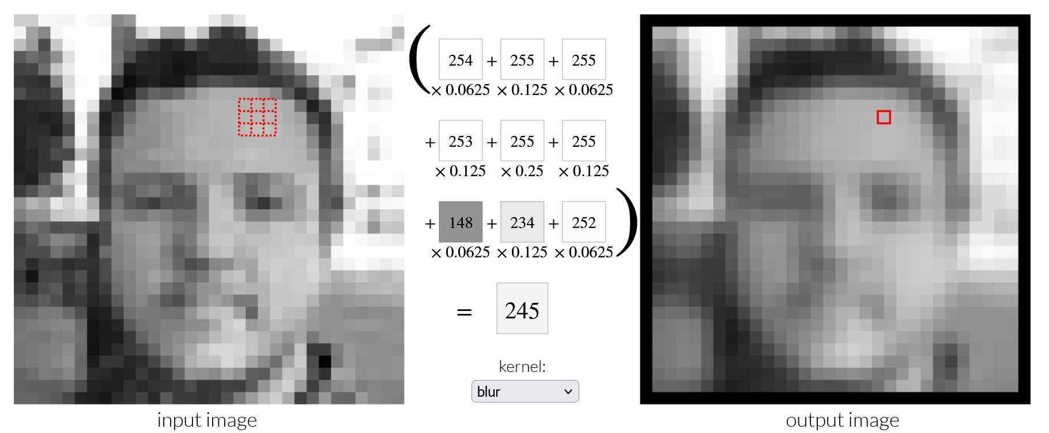
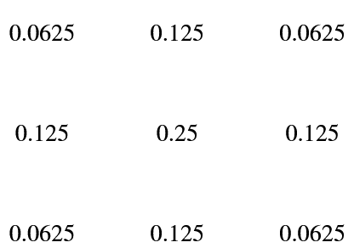

Redes Convolucionales
Una convolución es el acto de “convolucionar” un kernel (o filtro) sobre una parte de imagen objetivo. El kernel se desliza y se superpone a toda posición dentro de la imagen y se calcula el punto producto en cada caso para crear el Mapa de Características.
Blur Kernel
Nota:
Es común que los Kernel tengan dimensión 7x7 o 3x3
Playground
Mapa de
Características

Slide 5
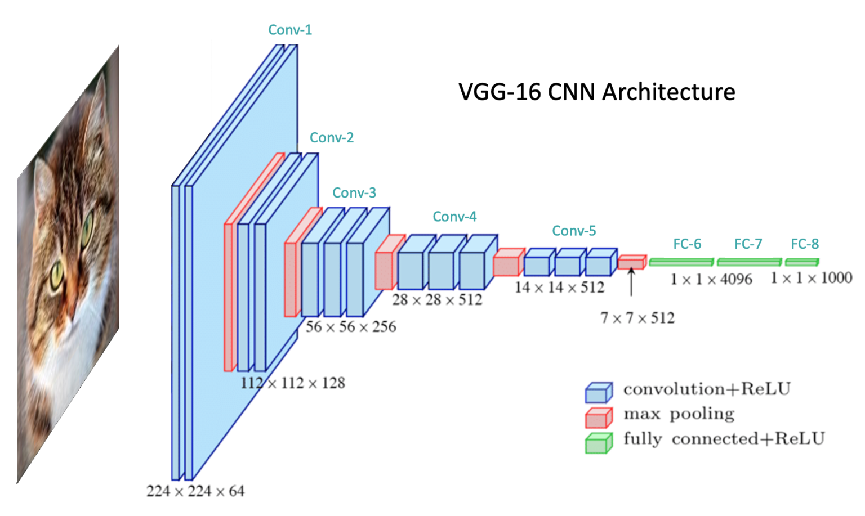
Redes Convolucionales
¿Cómo se detectan los patrones complejos?
Se calculan varios mapas de características distintos
Se escala en profundidad: los mapas se vuelven inputs de siguientes capas de convolución
Se baja la resolución (capas de maxpooling)
Playground
Nota:
La red va optimizando los Kernel como si fuesen pesos a través del algoritmo de backpropagation.
En las primeras capas se usan pocos kernels, mientras que en las últimas aumenta la cantidad debido a la compresión
Playground2

Slide 6

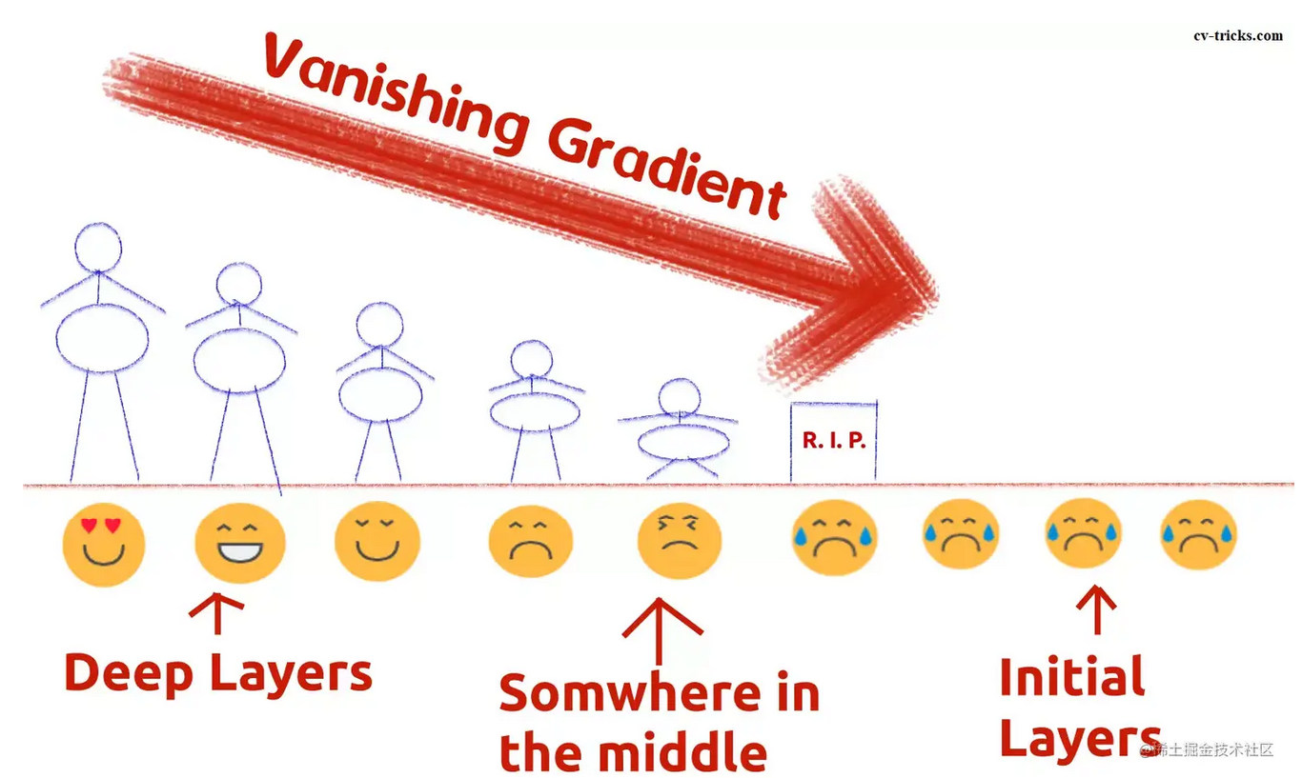
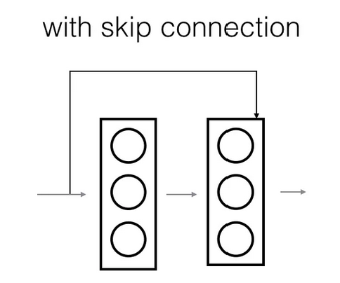
Resnet
Desvanecimiento del Gradiente
Solución
La Revolución de la Profundidad
Aprox 20 capas
152 capas
En las redes con muchas capas el algoritmo de backpropagation propaga la señal del error hacia las capas iniciales. Pero con el paso de las capas, la señal pierde fuerza y entonces las capas del inicio cambian muy lentamente o directamente quedan congeladas.
Saltar capas permite solucionar el debilitamiento de la señal y al mismo tiempo crear una función de identidad que mejora los resultados

Slide 7
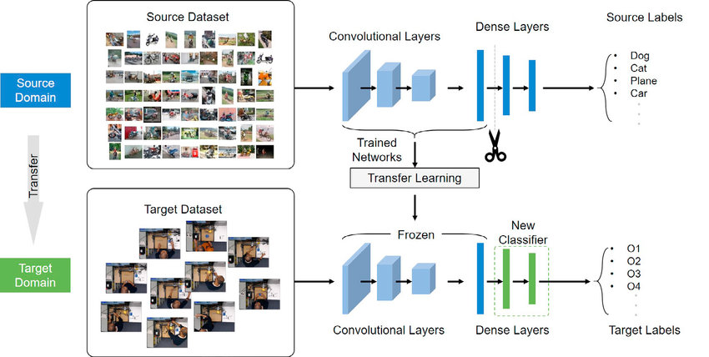
Transfer Learning

Slide 8
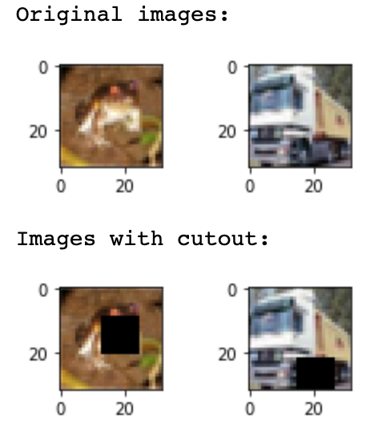
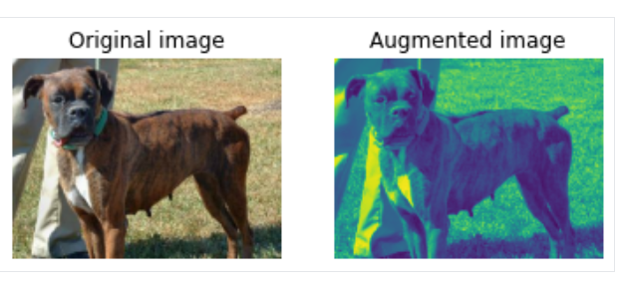
Data Augmentation
¿Que es?
Objetivo
Consiste en aplicar transformaciones aleatorias a nuestros datos de entrenamiento existentes para generar nuevas instancias sintéticas. Estas transformaciones pueden incluir:
Rotaciones
Cambios de escala,
Traslaciones
Recortes
Ajustes de brillo
Otros
Nota: Las transformaciones óptimas dependen del dataset y el objetivo. Si agregamos muchas, aumenta el procesamiento
Inyectar diversidad en nuestro conjunto de entrenamiento, para aprender características más robustas e invariantes a ciertas transformaciones.
Mayor generalización del modelo y reduce el riesgo de sobreajuste.
Greyscale
Cutout

